Slide 1
离岸大中华主题基金全景研究
市场结构、美国生态与产品机会
研究整合版
2026年7月

Slide 2
核心结论：欧洲承载长期资产，美国主导ETF交易与创新
$214.3bn
13.1%
86.3%
$3.8bn
样本最新总规模
美国AUM占比
美国指数产品占比
美国主动产品规模
2021年6月曾达$356.3bn；过去12个月净流出$9.9bn。
仅49只产品、占数量3.6%，但平均单品规模是其他地区的4.0倍。
美国前3大管理人占74.9%；前5大单品占76.9%，集中度显著高。
23只产品中13只低于$25m；Fidelity China Region单品占美国主动规模72.7%。
产品层面：KWEB在美国、爱尔兰UCITS和香港均为独立法律载体，不是feeder；与CQQQ相比，KWEB是集中互联网平台beta，CQQQ则是覆盖A股、半导体与硬件的宽科技工具。
机会判断：美国新增需求集中于细分科技、AI/半导体和杠杆工具；传统主动选股产品的分销飞轮仍未建立。
资料来源：Morningstar底表与本项目历次专题分析，数据截至2026年6月；新品/产品资料更新至2026年7月中旬

Slide 3
目录
01
市场全景
05
管理人布局
规模、资金流、注册地、主被动、市场份额与Benchmark
前十大管理人的美国/UCITS/本地市场分布
02
美国市场
06
中资参与
市场定位、头部管理人、重点产品与科技资金流
香港子公司sub-advisor、指数授权与历史模式
03
主动管理
07
新品与机会
美国主动产品规模验证及与UCITS载体的差异
近一年美国新发产品、规模爬坡、业绩与产品空白
04
KWEB
产品历史、持仓、收益、法律结构、竞品和衍生品生态

Slide 4
研究口径：以基金实体为单位，优先保留最老份额并排除纯台湾主题
01
合并底表
02
主份额去重
03
主题清洗
04
指标标准化
整合原始表与补充数据；列名一致但顺序不同，按列名对齐后纵向合并。
同一基金多份额优先使用 Oldest Share Class = Yes；分析规模与资金流时仅保留主份额。
删除纯台湾指数产品；Investment Area可识别为Taiwan的基金同步剔除。
美国使用Focus Prospectus Benchmark，其他地区使用Primary；币种及NR/PR/TR后缀合并到主指数。
1,348
2016.07—2026.06
Fund Size
Net Flow
清洗后基金实体
月度历史窗口
柱状图＝累积规模
折线图＝真实月度净流入
全部趋势图不使用rolling 12M替代月度净流入；L12M仅作为摘要指标出现。
资料来源：20260714-离岸中国基金-完整底表.xlsx；内部清洗与字段映射规则

Slide 5
大中华主题基金在全球仅占0.354%，在美国仅占0.071%
全球基金市场（剔除中国Domicile）｜2026-05
美国Domicile基金市场｜2026-06
$66.8tn
$39.5tn
全球非中国基金市场
美国基金市场
自定义口径筛选
Oldest Share Class = Yes
自定义口径筛选
Oldest Share Class = Yes
$236.5bn
$28.0bn
自定义大中华主题｜占比 0.354%
自定义大中华主题｜占比 0.071%
全球源表未列China（剔除额为0）；两地占比均不足1%，美国份额仅约全球的1/5。漏斗为关系示意，比例以标注为准。
资料来源：World OE&ETF Domicile.xlsx、US OE&ETF china.xlsx、20260714完整底表；金额USD

Slide 6
大中华主题基金占全市场比例在2021–22年见顶，当前均回到低位
0.354%
全球非中国｜2026-05
0.071%
美国Domicile｜2026-06
约-55%
较各自历史峰值回落
2016
2018
2020
2022
2024
最新*
全球季度份额在2021-06见顶0.781%，美国在2022-06见顶0.158%；最新均较峰值回落约55%。Latest*采用各自最新可得期。
资料来源：Morningstar三份全市场汇总表与20260714完整底表；历史为季度末，比例为AUM占比

Slide 7
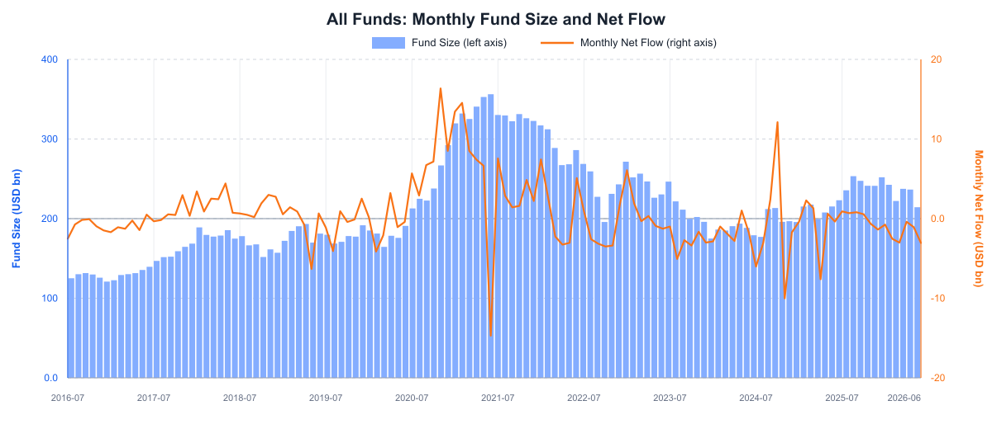
过去十年离岸大中华基金规模先升后降，2026年中回落至$214.3bn
$214.3bn
2026年6月规模
$356.3bn
2021年6月峰值
-$9.9bn
过去12个月净流量
2026年6月单月净流出 $3.1bn；资金流波动远大于规模变化，说明资金配置具有明显战术属性。
资料来源：Morningstar底表；主份额口径；纯台湾产品已剔除；单位USD

Slide 8
卢森堡与香港合计承载六成规模，美国以少量大单品进入前四
最新规模（USD bn）
61.4%
卢森堡+香港规模占比
49只 / $28.0bn
美国：数量仅3.6%，规模占13.1%
$570.8m
美国平均单体规模
欧洲跨境基金平台负责长期资产承载；美国市场更依赖ETF大单品和战术交易工具。
资料来源：Morningstar底表，规模截至2026年6月

Slide 9
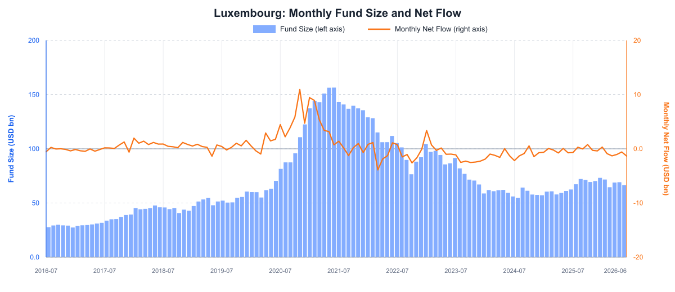
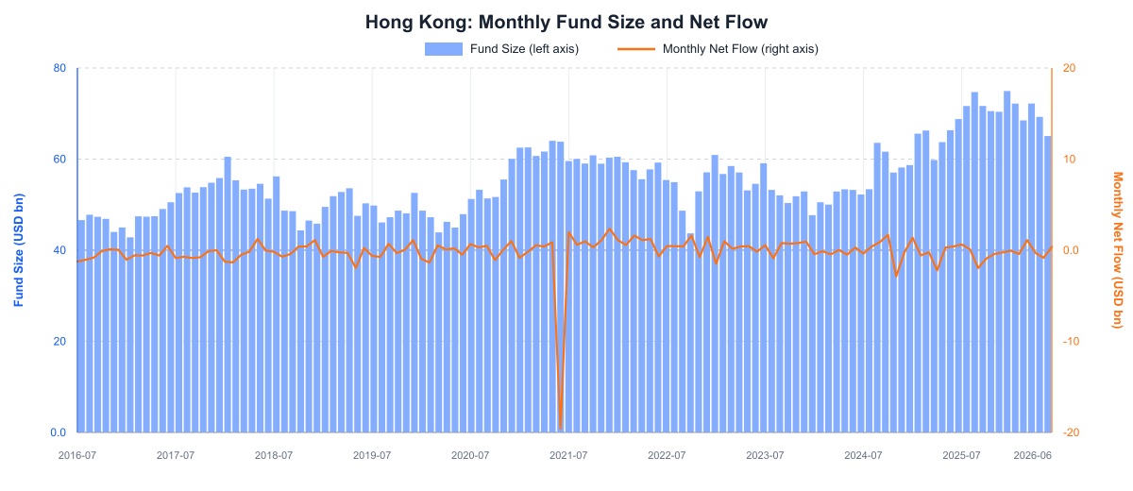
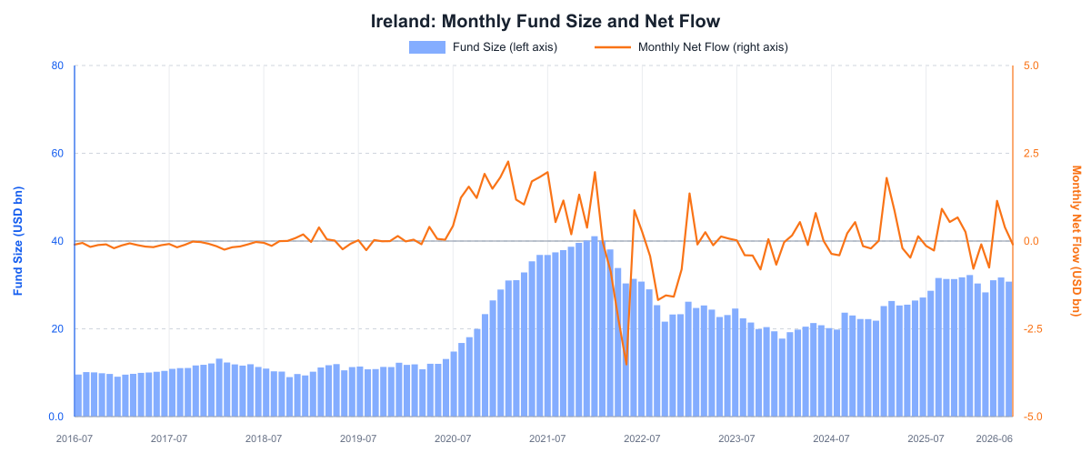
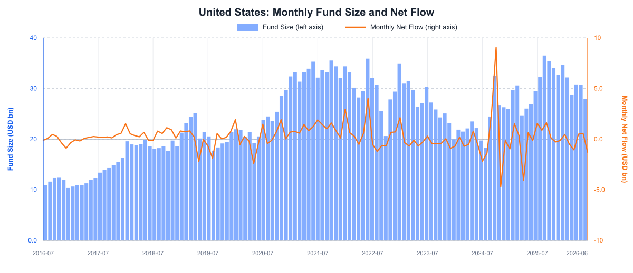
四大注册地周期不同：美国资金流波动最强，欧洲更稳
美国产品的月度资金流尖峰最显著，反映ETF交易与主题择时；卢森堡/爱尔兰更多体现跨境长期持有。

Slide 10
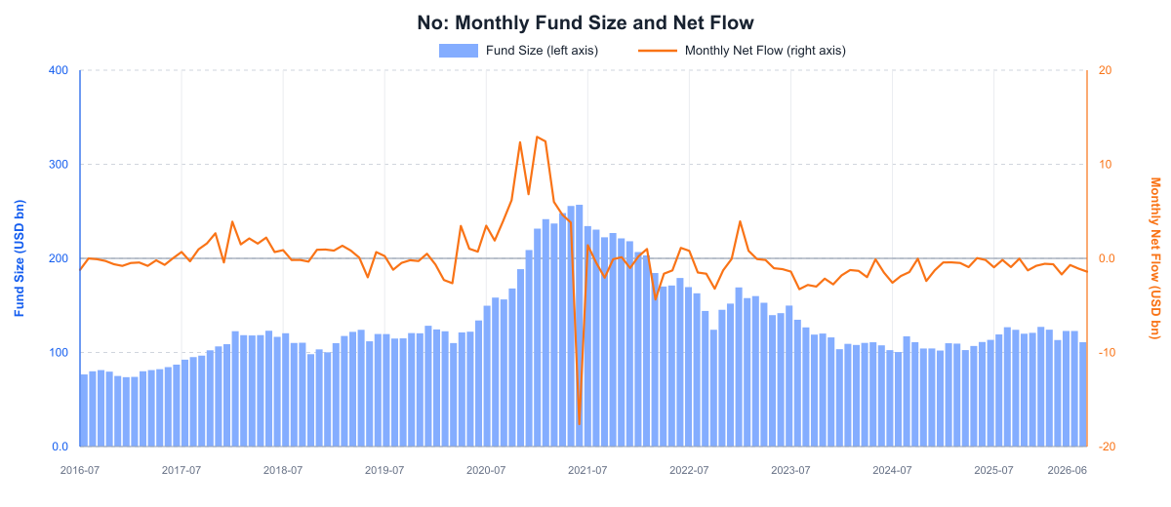
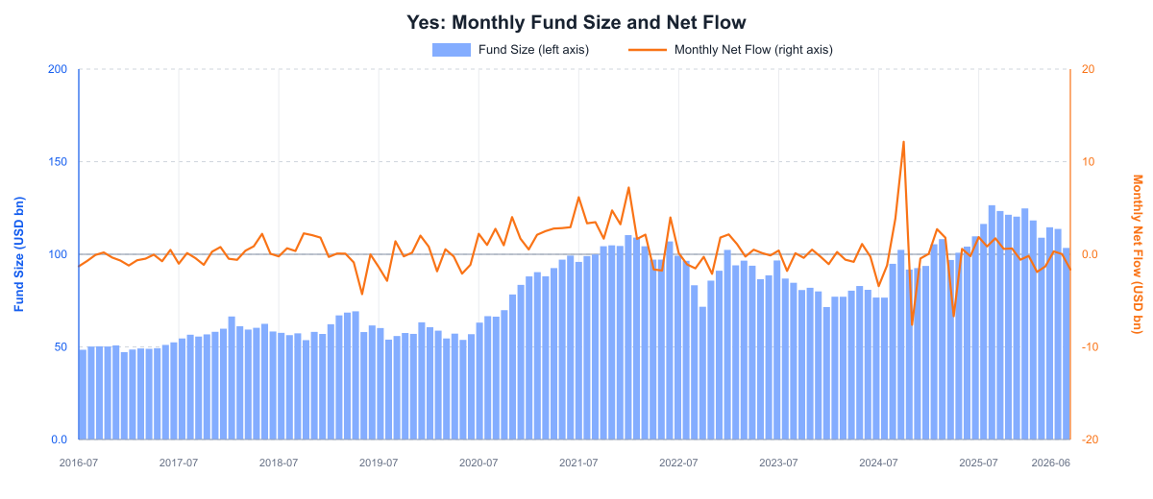
总体主被动规模接近五五开，但主动产品数量远多于指数产品
$110.9bn / 989只
$103.4bn / 359只
2.57×
主动基金：规模51.7%，数量73.4%
指数基金：规模48.3%，数量26.6%
指数产品平均规模约为主动产品的2.6倍
全球层面是“主动产品多、指数单品大”；美国市场进一步走向指数化，指数AUM占比达到86.3%。
资料来源：Morningstar底表，2026年6月；Index Fund字段

Slide 11
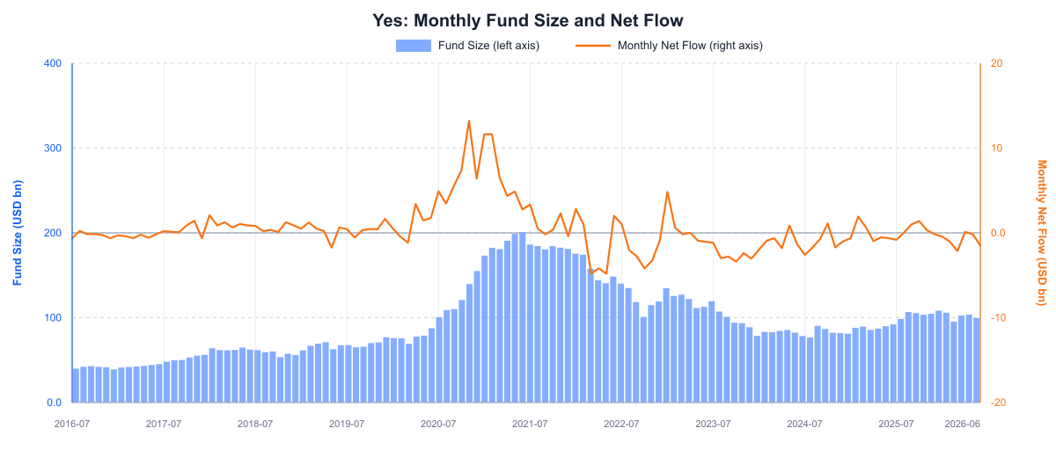
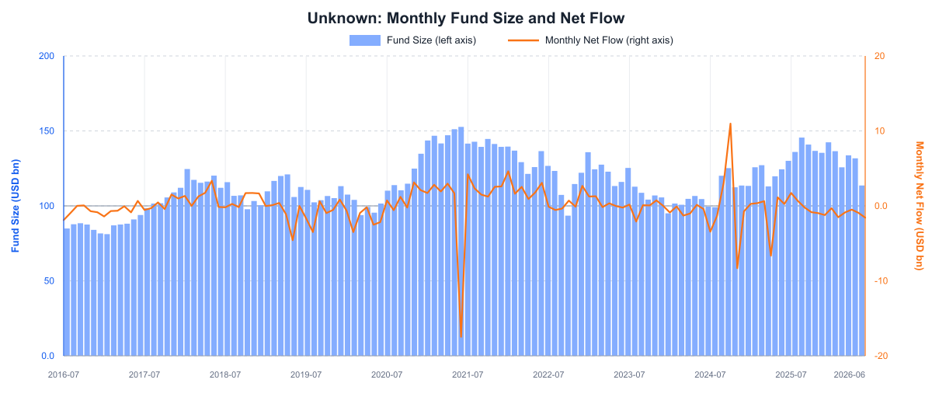
UCITS是欧洲跨境销售的核心载体，明确标记规模接近$100bn
$99.5bn / 289只
$113.6bn / 1,049只
$1.2bn / 10只
明确标记UCITS
UCITS状态未标记（含美/亚本地架构）
明确标记为非UCITS
UCITS标签缺失不能简单等同于非UCITS；但从产品比较看，欧洲头部主动策略普遍依赖UCITS多份额、多币种和多国注册形成规模。
资料来源：Morningstar底表，UCITS字段；架构比较结合基金注册地与发行资料

Slide 12
Benchmark标准化后，Hang Seng、MSCI China与A股核心指数形成三大主轴
$23.5bn
Hang Seng Index规模
$22.8bn
MSCI China规模
$29.3bn
MSCI China A Onshore + CSI 300
美国按Focus Prospectus，其他地区按Primary Prospectus；币种及NR/PR/TR等细节后缀已归并到主指数。
资料来源：Morningstar底表；Benchmark Canonical内部标准化

Slide 13
美国不是最大承载地，却是“少而大”的全球中国ETF交易中心
49只
$28.0bn
$570.8m
3.98×
美国基金实体
占总数量3.64%
美国基金规模
占总AUM 13.05%
美国平均单体规模
美国平均规模 / 其他地区
过去12个月资金流（USD bn）
美国L12M净流入 +$2.45bn，而其他地区净流出 $12.32bn。
但2026年6月美国单月净流出$1.29bn，其中KWEB贡献65.6%，反映单品波动会显著影响地区总量。
资料来源：美国Domicile对比分析；Morningstar底表，数据截至2026年6月

Slide 14
美国的指数化和集中度明显高于其他地区
指数产品AUM占比
前3大管理人AUM占比
前5大产品AUM占比
美国
美国
美国
86.3%
74.9%
76.9%
其他地区
其他地区
其他地区
42.5%
26.0%
18.0%
美国投资者更偏好标准化、低摩擦、可日内交易的ETF工具；规模聚集到MCHI、KWEB、FXI、CQQQ等少数大单品。
这也意味着：单一大产品申赎即可改变整个美国大中华主题基金的月度净流量方向。
资料来源：美国Domicile对比分析，2026年6月

Slide 15
美国由iShares、KraneShares和Invesco主导，重点产品多为ETF
头部管理人（USD bn）
重点产品（USD bn）
美国Top 5产品合计占76.9%。其中Fidelity China Region是唯一进入前五的传统主动基金，其余均为指数ETF。
资料来源：美国Domicile对比分析；规模截至2026年6月

Slide 16
科技主题在上涨窗口通常获得更大流入，但2026H1出现明显分化
+$8.17bn
2021全年：最强流入
+$4.08bn
2025全年：第二轮集中流入
-$0.09bn
2026H1：上涨并未转化为全面净流入
结论应表述为“上涨阶段更容易吸引战术流入”，而不是“科技产品普遍受益”：结果高度依赖KWEB、CQQQ等大单品。
资料来源：美国科技主题基金上涨阶段资金流诊断；单位USD bn

Slide 17
科技资金流主要由KWEB和CQQQ驱动，并非板块内产品全面扩散
阶段 | 科技主题总流量 | KWEB | CQQQ | 其他产品 | 头部集中度
2021全年 | +$8.17bn | +$7.41bn | — | +$0.76bn | KWEB 90.7%
9·24后2个月 | +$2.09bn | +$2.06bn | — | +$0.03bn | KWEB 98.9%
2025全年 | +$4.08bn | +$1.98bn | +$2.01bn | +$0.09bn | Top 2 97.7%
2026H1 | -$0.09bn | -$0.82bn | +$0.33bn | +$0.41bn | 方向分化
KWEB
CQQQ
配置逻辑
互联网平台beta；流量弹性最大、回撤也最集中
宽科技结构；2025与2026H1资金表现更稳
区分互联网平台、宽科技与A股硬科技，避免用单一“科技”标签解释资金流
2026H1是关键反例：KWEB净流出，而CQQQ和其他科技产品净流入，说明市场内部已经从统一beta转向结构选择。
资料来源：美国科技主题基金上涨阶段资金流诊断

Slide 18
美国主动基金规模小，并高度依赖单一老牌产品
美国主动 vs 指数
$3.82bn
$24.15bn
$23.3m
$140.7m
23只主动基金
占美国AUM 13.7%
26只指数基金
占美国AUM 86.3%
主动产品规模中位数
指数产品规模中位数
规模分布与资金流证据
13/23
主动小产品
72.7%
Fidelity集中
8只
主动ETF
-$929m
持续流出
超过一半美国主动基金AUM低于$25m。
Fidelity China Region单品占美国主动AUM近四分之三。
合计仅$111.9m，中位数$1.41m，尚未形成规模。
剔除Fidelity后，美国主动产品2022—2025累计净流出。
费率不是主要解释：美国主动费率中位数约1.00%，低于UCITS主动约1.235%，但规模仍明显更小。
资料来源：美国主动大中华基金与UCITS架构差异分析

Slide 19
同策略在美国与UCITS载体下，规模和资金流并不一致
可比策略 | 美国AUM | UCITS AUM | 规模更大载体 | 观察
T. Rowe Price China Evolution | $127.9m | $584.4m | UCITS 4.6× | 欧洲跨境分销更强
AB All China | $47.8m | $68.6m | UCITS 1.4× | 两端均未形成大规模
Matthews China | $397.8m | $17.4m | 美国 22.9× | 美国品牌历史积累
Baillie Gifford China | $2.75m | $2.22m | 接近 | 两端均小
RBC China Equity | $6.77m | $6.45m | 接近 | 两端均小
0.026
4/10
结论
5组策略月度资金流相关系数中位数
配对观察期内出现相反资金流方向
策略相同 ≠ 投资者池相同；载体选择本身决定分销与持有基础
资料来源：美国主动大中华基金与UCITS架构差异分析；Morningstar基金实体配对

Slide 20
差异来自需求结构、分销网络和信任飞轮，而不是单纯的费率或业绩
01
需求偏好
02
分销半径
03
规模飞轮
美国中国配置更偏战术beta、ETF与税务效率；传统主动中国基金的长期核心仓需求弱。
UCITS通过多份额、多币种和多国注册覆盖欧洲、亚洲与离岸私人银行渠道。
主动基金需要顾问平台准入、评级、历史业绩与销售支持共同积累；美国多数新品未跨过起量门槛。
04
投资者池独立
05
产品工具化
同策略在美国与UCITS面对不同财富管理平台、机构客户和申赎节奏，资金流相关性很低。
美国大单品集中在宽基、互联网、A股和杠杆/期权生态，主题表达比管理人主观选股更容易传播。
因此，复制UCITS策略到美国并不能自然复制规模；必须先解决美国本地顾问渠道、ETF化表达和种子资本。
资料来源：美国主动大中华基金与UCITS架构差异分析；头部管理人产品布局分析

Slide 21
KWEB已成为全球互联网平台beta及衍生品核心
$5.20bn
0.70%
33只
1.74%
美国ETF官方AUM
2026-07-13
管理费率
指数成分股数量
成立以来年化收益
截至研究时点
2013
2021
2024–25
2026
美国KWEB成立
资金爆发
第二轮扩张
生态深化
KraneShares Trust下独立1940 Act ETF
全年净流入$7.41bn，互联网主题成为全球交易工具
9·24后流入集中；2025净流入$1.98bn
Eurex推出UCITS期权；美国出现缓冲、备兑与杠杆产品
2025年9月规模峰值$9.79bn；到2026年6月回落至$4.91bn，下降49.9%，体现主题ETF的高资金弹性。
资料来源：KWEB重点单品分析；KraneShares官方资料；Morningstar底表

Slide 22
KWEB的规模增长由少数资金爆发年份驱动，2026H1重新转为净流出
+$7.41bn
2021全年净流入
+$1.98bn
2025全年净流入
-$0.82bn
2026H1净流出
过去12个月仍为净流入约$0.91bn，但2026年6月单月净流出$0.85bn；观察KWEB必须同时看规模、申赎和指数收益。
资料来源：Morningstar底表；KWEB年度资金流汇总，单位USD bn

Slide 24
KWEB聚焦互联网平台，CQQQ覆盖更广的中国科技产业链
维度 | KWEB | CQQQ
跟踪指数 | CSI Overseas China Internet | FTSE China Incl A 25% Technology Capped
成分股数量 | 33只 | 186只
产业暴露 | 互联网平台、消费与数字服务 | A股+离岸；半导体、设备、电子、软件与平台
成分约束 | 10/40上限；优先香港上市；半年调整 | 25%为A股纳入因子，不是组合上限；季度调整
AUM / 费率 | $4.91bn / 0.70% | $3.42bn / 0.65%
2026H1收益 | -28.96% | +9.61%
全球发行 | 同一指数、美国/爱尔兰/香港三个独立载体 | 美国旗舰为主；海外类似产品多使用不同指数
适用场景 | 中国互联网平台反弹与情绪beta | 中国宽科技、A股硬科技和产业升级
2026H1业绩差异超过38个百分点，验证两者不能作为可互换竞品：KWEB受平台互联网拖累，CQQQ受益于更广的硬科技暴露。
资料来源：KWEB重点单品分析；KraneShares、Invesco及指数官方资料；收益截至2026-06-30

Slide 25
KWEB全球发行采用三个独立载体，不是feeder
CSI Overseas China Internet Index
美国 KWEB
爱尔兰 KWEB UCITS
香港 KWEB
$4.91bn
$0.64bn
$0.007bn
KraneShares Trust下独立1940 Act ETF
直接持有指数成分股；非feeder
独立ICAV子基金
欧洲多交易所上市为同一基金/份额类别；不投资美国KWEB
ICBC UBS ETF Series下独立单位信托子基金
工银瑞信资管为管理人，Krane为副管理人
香港模式是“独立本地基金 + 直接指数授权/复制”，不是美国KWEB的挂牌或联接；03102 / 83102 / 09102只是同一香港基金的不同币种柜台。
资料来源：美国/爱尔兰/香港KWEB基金文件、招募说明书及上市资料；规模截至2026年6月

Slide 26
KWEB已形成交易、收益增强、杠杆与保护生态
美国上市期权
Eurex期权
KLIP
交易与风险管理
2026-03-30上线
对应KWEB UCITS
备兑看涨/收益增强
KWEB
互联网平台核心beta
CWEB / WEBX
KBUF
KPRO / 对冲份额
每日2倍杠杆工具
约90%缓冲
上限40.01%至2027-01-15
100%缓冲与EUR/GBP
货币对冲份额
KWEB的竞争壁垒不只来自现货ETF规模，也来自全球挂牌、期权流动性和二次封装形成的交易生态。
资料来源：KWEB重点单品分析；KraneShares、Eurex及相关ETF官方资料

Slide 27
前十大管理人占样本58.5%，其全球架构呈现明显分工
排名 | 管理人 | AUM | 架构分布（%） | 主被动 | 2026H1净流量
1 | BlackRock | $35.00bn | 美34 / UCITS48 / 其他18 | 指数87% | -$3.58bn
2 | Hang Seng IM | $27.45bn | 其他100 | 指数100% | +$1.03bn
3 | JPMorgan | $12.19bn | UCITS73 | 主动100% | -$1.22bn
4 | Schroders | $9.82bn | UCITS89 | 主动100% | -$0.42bn
5 | Fidelity Intl | $8.43bn | UCITS79 | 主动100% | -$0.73bn
6 | UBS | $7.68bn | UCITS92 | 主动89% | -$2.08bn
7 | Mirae Asset | $6.62bn | 其他100 | 指数75% | -$0.63bn
8 | DWS | $6.47bn | UCITS74 / 美国26 | 指数100% | -$0.04bn
9 | KraneShares | $6.33bn | 美国88 / UCITS12 | 指数100% | -$1.00bn
10 | AllianzGI | $5.39bn | UCITS97 | 主动100% | -$0.36bn
$125.4bn / 58.5%
61.1%
US 15.3% / UCITS 47.0% / 其他 37.7%
前十大规模及占比
前十大指数产品占比
架构分布
资料来源：头部管理人全球中国基金产品布局分析；AUM截至2026年6月

Slide 28
头部管理人的产品布局可归纳为四种原型
全球被动多架构
美国优先的中国ETF专家
BlackRock
KraneShares
美国+UCITS+本地市场同时布局；宽基、A股、香港与行业ETF形成工具箱。
美国承载88%规模，以KWEB为核心，并向UCITS、香港和衍生品外溢。
背后原因：品牌、指数授权、交易流动性和机构准入共同驱动。
背后原因：主题表达鲜明、营销集中、产品生态延伸。
UCITS主动管理平台
本地交易所平台
JPM / Schroders / Fidelity / UBS / AllianzGI
Hang Seng IM / Mirae Asset
中国/大中华主动策略通过多份额、多币种和多国注册覆盖跨境渠道。
规模集中在香港或韩国本地交易所产品，满足本地指数化需求。
背后原因：依赖私人银行、财富管理和欧洲基金平台。
背后原因：本地品牌、交易所生态和退休/零售渠道决定规模。
管理人的“重点市场”主要由既有分销能力决定，而不是由同一中国策略在不同载体下的理论吸引力决定。
资料来源：头部管理人全球中国基金产品布局分析

Slide 29
中资在美国主要通过香港子公司担任sub-advisor
5只 / $2.18bn
7.8%
4只 / $2.14bn
0只
当前有中资参与的美国产品
占美国大中华主题基金AUM
正式sub-advised产品
中资机构直接担任美国法定advisor
美国Sponsor/Advisor
美国法定发行与合规主体
香港中资子公司
sub-advisor提供投研/组合管理
ASHR / ASHS（Harvest）
KBA / KSTR（Bosera）
指数IP/品牌合作
美国ETF平台负责发行
中资机构
提供指数、研究品牌或联合营销
CNQQ：Rayliant + ChinaAMC指数IP
当前参与产品全部为指数ETF：Harvest International相关产品$1.68bn，Bosera International约$0.46bn，ChinaAMC指数IP产品约$0.04bn。
资料来源：美国Domicile大中华基金中资管理人参与模式分析；公开基金文件

Slide 30
中资参与由直接发行收敛至sub-advisor和指数合作
历史：股权控制
历史：直接发行
历史：品牌合作
当前主流
新方向
CICC曾持有Krane平台控股权益
CSOP AFTY及Harvest美国基金尝试
VanEck-ChinaAMC合作
美国Sponsor + 香港中资sub-advisor
指数IP + 技术主题共同开发
2026-06-23退出；平台仍以美国ETF品牌独立运营
AFTY于2024年清算；Harvest直接发行未形成规模/未启动
关系逐步弱化或移除，单纯品牌联名难形成长期壁垒
法定责任、分销与交易生态留在美国平台；中资输出本土投研
CNQQ代表更轻资产的合作方式，适合中资机构跨境输出研究品牌
经验：美国合规主体和本地分销不可替代；中资机构更适合以可验证的投研、指数和组合管理能力嵌入现有平台。
资料来源：美国Domicile大中华基金中资管理人参与模式分析；SEC与发行人公开文件

Slide 31
近一年美国新发5只产品，主题聚焦AI、半导体和日内杠杆工具
产品 | 发行日 | 管理人 | 策略 | 费率 | 最新规模 | 成立以来业绩
DRGN | 2025-07-15 | Themes | 中国生成式AI | 0.39% | $28.14m | +48.12%
CNQQ | 2025-09-24 | Rayliant / ChinaAMC | 转型中国科技 | 0.75% | $37.17m | +6.54%
CCPX | 2026-06-03 | Corgi | 每日2× FXI | 0.45% | $0.43m | 暂无标准化业绩
WEBX | 2026-06-03 | Corgi | 每日2× KWEB | 0.45% | $0.52m | 暂无标准化业绩
SMHC | 2026-06-23 | VanEck | 中国半导体 | 0.65% | $200.42m | +3.09%
5只 / $266.7m
75.2%
0只
近一年新品合计规模
SMHC占全部新品AUM
传统主动选股 / 非杠杆宽基新品
资料来源：美国Domicile大中华主题基金近一年新发产品分析；发行人官方资料，窗口2025-07-15至2026-07-15

Slide 32
新品规模与业绩不同步：渠道仍是关键
最新AUM（USD m）
成立以来收益（%）
SMHC发行月估算净流入约$206m，更多反映种子/早期创设；CNQQ由2025年10月约$6m升至2026年6月约$38m，爬坡更连续。
DRGN成立以来收益强，但AUM约$28m并未同步突破，说明业绩不足以替代品牌、做市和渠道。
资料来源：新品分析；DRGN/SMHC数据更新至2026-07-14，CNQQ业绩截至2026-06-30

Slide 33
产品机会来自结构差异、本地分销和工具生态
1
细分硬科技
优先级
高
进入美国市场的必要条件
半导体、AI基础设施、机器人和先进制造比泛中国beta更易形成新叙事。
✓
清晰可解释的指数/策略差异
2
宽科技替代互联网
优先级
高
✓
美国本地Sponsor与顾问平台准入
用A股+离岸宽科技降低单一平台风险，CQQQ式结构在2026H1更具韧性。
✓
足够种子资本与持续做市
3
中资能力嵌入
优先级
中高
产品内容与投资者教育
✓
优先sub-advisor或指数IP合作，借助美国Sponsor的合规、交易和顾问渠道。
✓
期权/杠杆/收益增强等二次生态
4
全球独立载体
优先级
中
✓
与UCITS/亚洲载体的独立分销计划
对重点策略复制美国/UCITS/香港独立基金；避免把跨境挂牌误当作feeder。
不建议：仅把UCITS主动策略原样复制到美国，或依赖短期业绩与中资品牌联名自然形成规模。
资料来源：基于市场全景、美国市场、KWEB、管理人布局、中资参与与新品专题的综合判断

Slide 34
方法论、数据来源与主要限制
核心数据口径
Benchmark处理
资料来源
• 样本：离岸、以中国/大中华为主要投资主题的基金实体
• 主份额：Oldest Share Class = Yes优先
• 剔除：纯台湾指数及Investment Area可识别为Taiwan的基金
• 规模：Fund Size，USD；资金流：真实月度Net Flow
• 历史窗口：2016-07至2026-06
• 美国Domicile：Focus Prospectus Benchmark
• 其他Domicile：Primary Prospectus Benchmark
• 币种与NR/PR/TR等回报口径后缀归并到同一主指数
• 例：MSCI China、MSCI China A Onshore、MSCI Golden Dragon
• UCITS字段缺失不等同于明确非UCITS
• Morningstar基金完整底表与月度规模/资金流
• World OE&ETF Domicile（全球分母）
• World OE&ETF Category（交叉核验）
• US OE&ETF Category（美国分母）
• 招募书、factsheet、指数方案、交易所与SEC/发行人资料
• 本项目各专题分析
限制：全球注册地源表未列China（剔除额为0）；全球/美国分母分别截至2026-05/06。另有部分UCITS、历史规模或净流量缺失，新品AUM可能含种子资本。
本材料仅作研究交流，不构成投资建议。规模、持仓与业绩会随市场和申赎变化。

Slide 35
核心结论
离岸大中华基金市场正由“泛中国 beta”转向结构化工具。
欧洲承载长期跨境资产，美国主导 ETF 交易与创新，中资机构主要以 sub-advisor 与指数 IP 参与。
研究整合版 · 2026年7月

